Slide 1
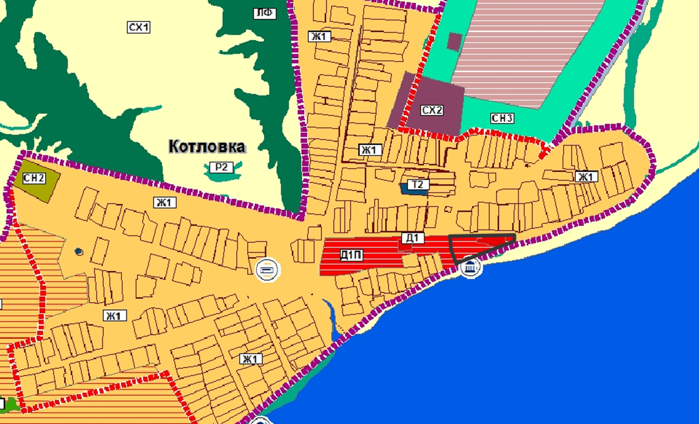
Приложение №1 к постановлению
Главы Костенеевского сельского поселения
№____ от «___» ___________2017
1.Изменение части территориальной зоны Д1П (Перспективная многофункциональная общественно-деловая зона) и зоны Д1 (Многофункциональная общественно-деловая зона) земельных участков с кадастровым номерами №16:18:130201:560, 16:18:130201:562, 16:18:130201:564, расположенных по адресу: РТ, ЕМР, Костенеевское сельское поселение, с. Котловка в зона Ж1 (Зона индивидуальной жилой застройки) (Заявка ЗИП ЕМР)

Slide 2
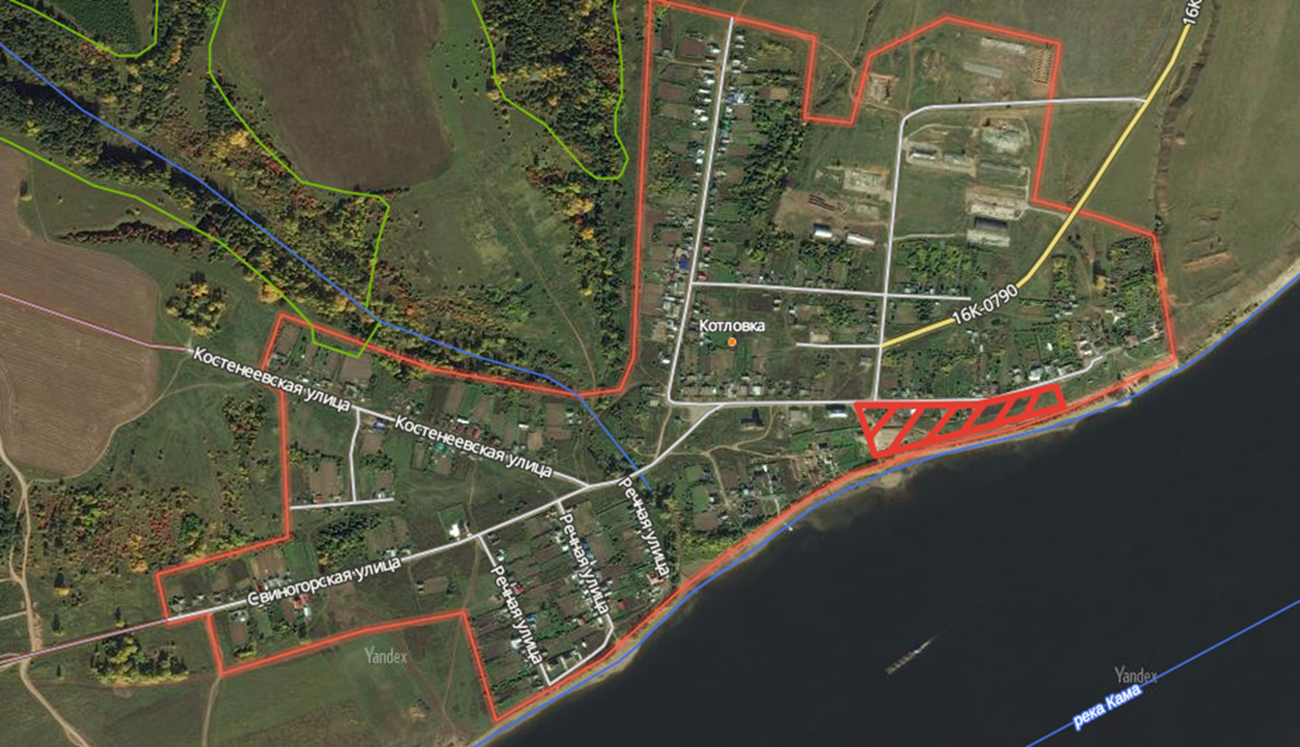
2.Изменение части территориальной зоны Д1П (Перспективная многофункциональная общественно-деловая зона) и зоны Д1 (Многофункциональная общественно-деловая зона) земельных участков с кадастровым номерами № 16:18:130201:560, 16:18:130201:562, 16:18:130201:564, расположенных по адресу: РТ, ЕМР, Костенеевское сельское поселение, с. Котловка в зона Ж1 (Зона индивидуальной жилой застройки) (Заявка ЗИП ЕМР)

